Slide 1


WorkShop Agile
Notes:
Música de fondo,
Saludo enérgico.

Slide 2

Notes:
Bienvenidos, por que y para que están aquí.
La experiencia que van a vivir
Contar la agenda de las sesiones
Y lo que se espera de su participación.

Slide 3










Rene Ome
erbermeo@stefanini.com
Erwin.ome@experian.com
Notes:
Presentación Carolina

Slide 4







Lorena Serrato
slaguirre@stefanini.com
Notes:
Presentación Carolina

Slide 5


Construyamos nuestras
Reglas del juego
Notes:
Se arma entre todos las reglas de juego del taller

Slide 6


Conozcámonos

Slide 7

Notes:
Juego de la telaraña
Lana
Nombre área pasatiempo
Se regresa diciendo nombre área y pasatiempo de la persona que lo lanzó hasta desenredar la telaraña

Slide 8
Notes:
Plan b: Reflexión

Slide 9
Notes:
Video Blackbuster

Slide 10
¿Transformación Ágil?

Slide 11
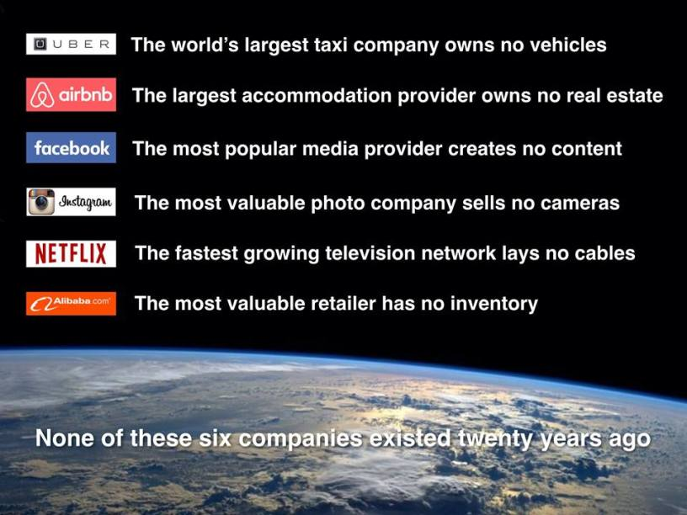

Slide 12
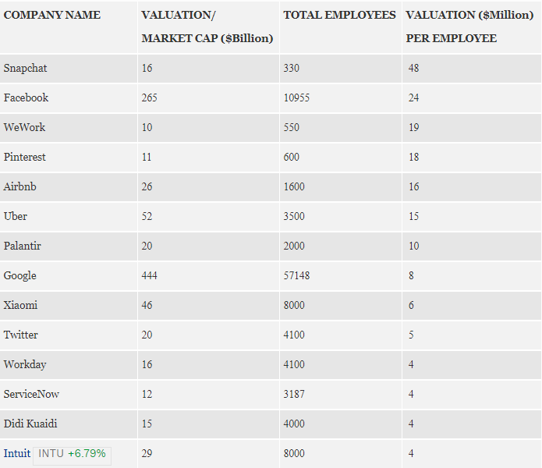
https://www.forbes.com/sites/liyanchen/2015/08/11/the-most-valuable-employees-snapchat-doubles-facebook/#328e6febf754
Notes:
Valoración del mercado

Slide 13
¿Esto no Asusta o Nos Anima?

Slide 14
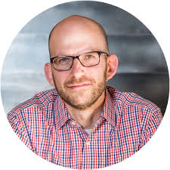


Organización Ágil
"Ahora estamos todos en el negocio del Software" Independientemente del servicio o producto que proporcionemos. Esto nos obliga a re-organizar como estructuramos y gestionamos nuestras organizaciones [...]
Las decisiones se deben tomar rápidamente - las direcciones cambian de la noche a la mañana. para poder dar soporte a esta optimización rápida e iterativa de nuestros productos,
la organización que financia, gestionan, provee y que lideran a nuestras personas deben mostrar el mismo nivel de agilidad.
La frase "Así es que se ha hecho siempre" es algo que pone a la gestión de la empresa en conflicto directo con la capacidad de ejecución de sus equipos
Jeff Gothelf – Harvard Business review
https://hbr.org/2014/11/bring-agile-to-the-whole-organization
Notes:
Coautor de Sense and Respond , Lean UX y Lean vs Agile vs Design Thinking . Recientemente, cofundo Sense & Respond Press , una editorial para libros de negocios modernos y transformacionales.
Actualmente es Director General en la oficina de Neo en la ciudad de Nueva York. Anteriormente, Jeff había dirigido equipos en TheLadders, Publicis Modem, WebTrends, Fidelity y AOL.

Slide 15
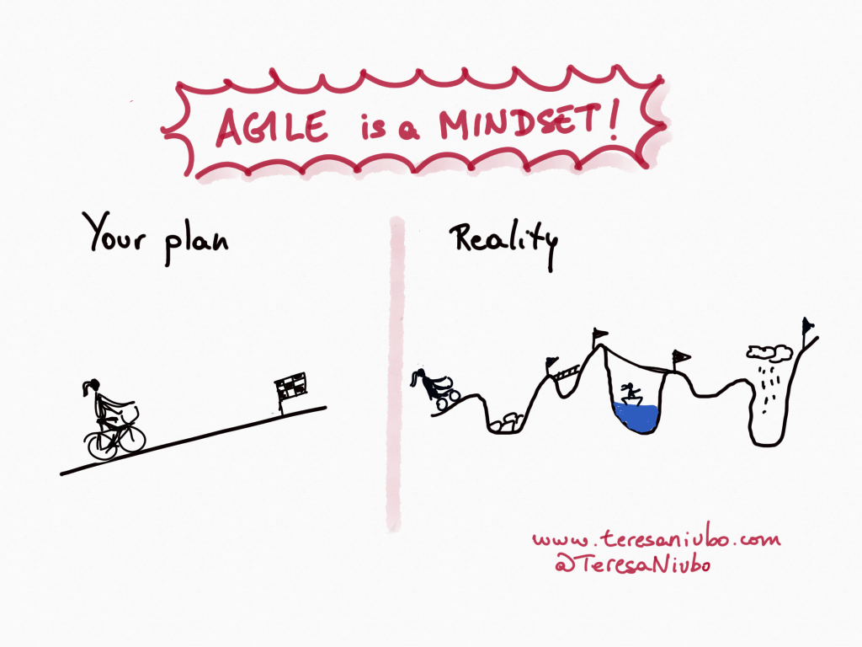
https://teresaniubo.com/agile-is-a-mindset/
Notes:
Y aquí entonces es cuando la agilidad comienza a tener relevancia.
No es una moda, es un marco de trabajo que impacta en lo mas profundo de la cultura y ayuda a las organizaciones
a ser mas adaptativas, mas rapidas y entiendase rapidas por no solo poner rapido un producto en produccion sino satisfacer una nesecidad del los clientes Rápidamente

Slide 16
Qué es la Agilidad
Entrega Temprana y continua de producto con VALOR
Adaptación
&
Cliente
Equipo Alto Rendimiento
Mejora Continua
Corazón de la Agilidad
Notes:
Y aquí entonces es cuando la agilidad comienza a tener relevancia.
No es una moda, es un marco de trabajo que impacta en lo mas profundo de la cultura y ayuda a las organizaciones
a ser mas adaptativas, mas rapidas y entiendase rapidas por no solo poner rapido un producto en produccion sino satisfacer una nesecidad del los clientes Rápidamente

Slide 17

Ciclos Cortos: 30 Segs
VAMOS A CONSTRUIR UN PRODUCTO!
No se puede Hablar
La comunicación es a través de la acción.

Slide 18
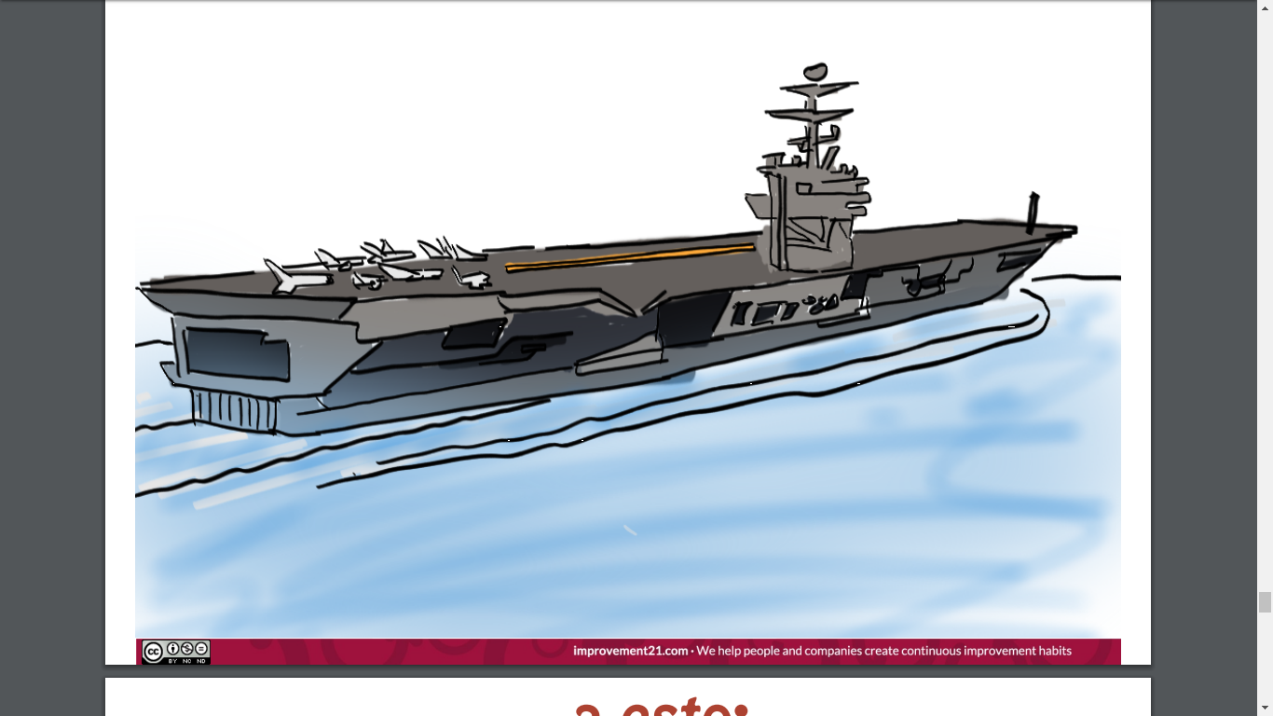
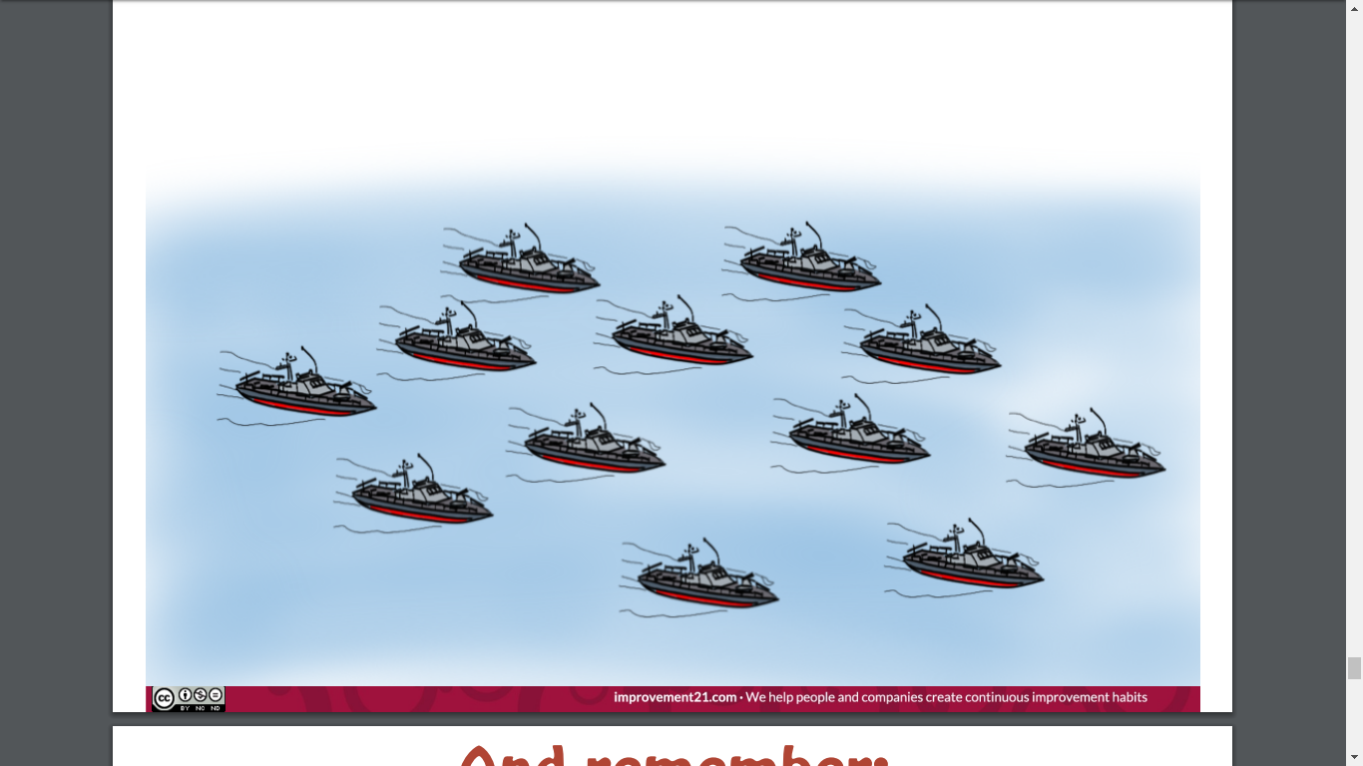
El reto es pasar de esto...
... a esto:

Slide 19
Cómo se construían los Proyectos?

Slide 21
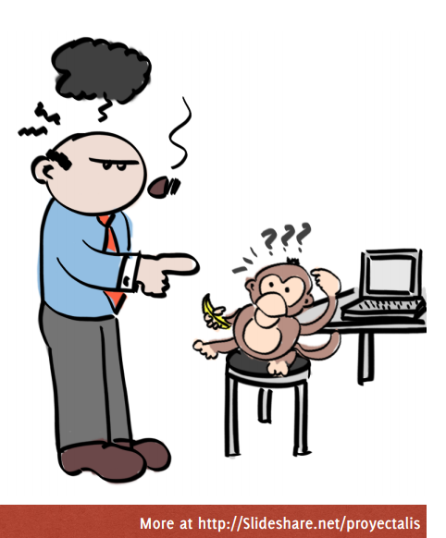
Management 1.0
Las personas como máquinas
“Ordeno & Controlo” Jerarquías Bonos e incentivos Control de costes y de productividad

Slide 22
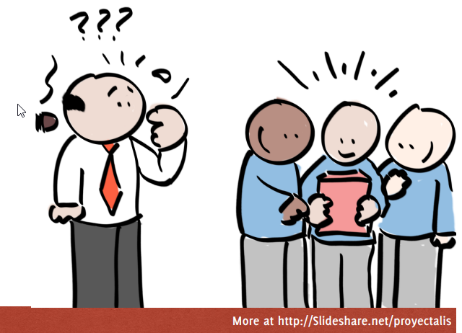
Management 2.0
Centrado solo en las personas
“¡Hagamos como ellos!”
Herramientas, roles, procesos… Siguen jerarquía, predictibilidad, control… “Todo lo seguimos haciendo Igual”, “Agilidad Cosmética”

Slide 23
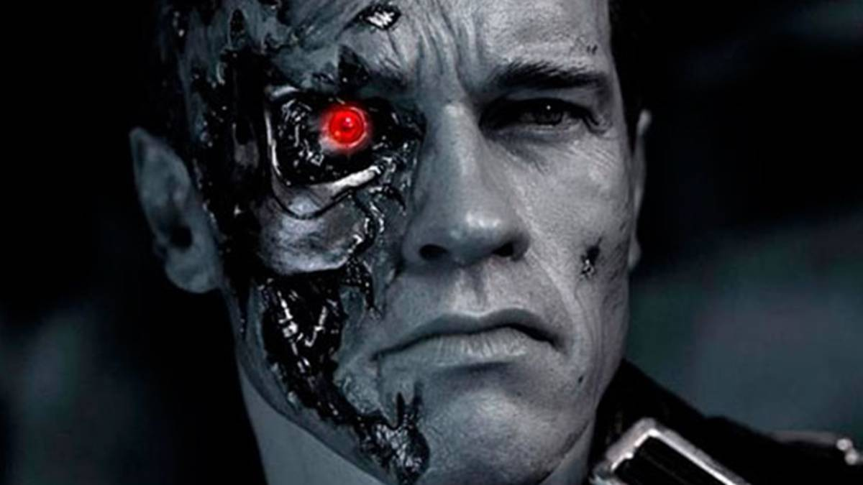
El Software lo hacen las Personas
No las máquinas

Slide 24

Vamos a Jugar…..
Equipos de Alto Rendimiento

Slide 25
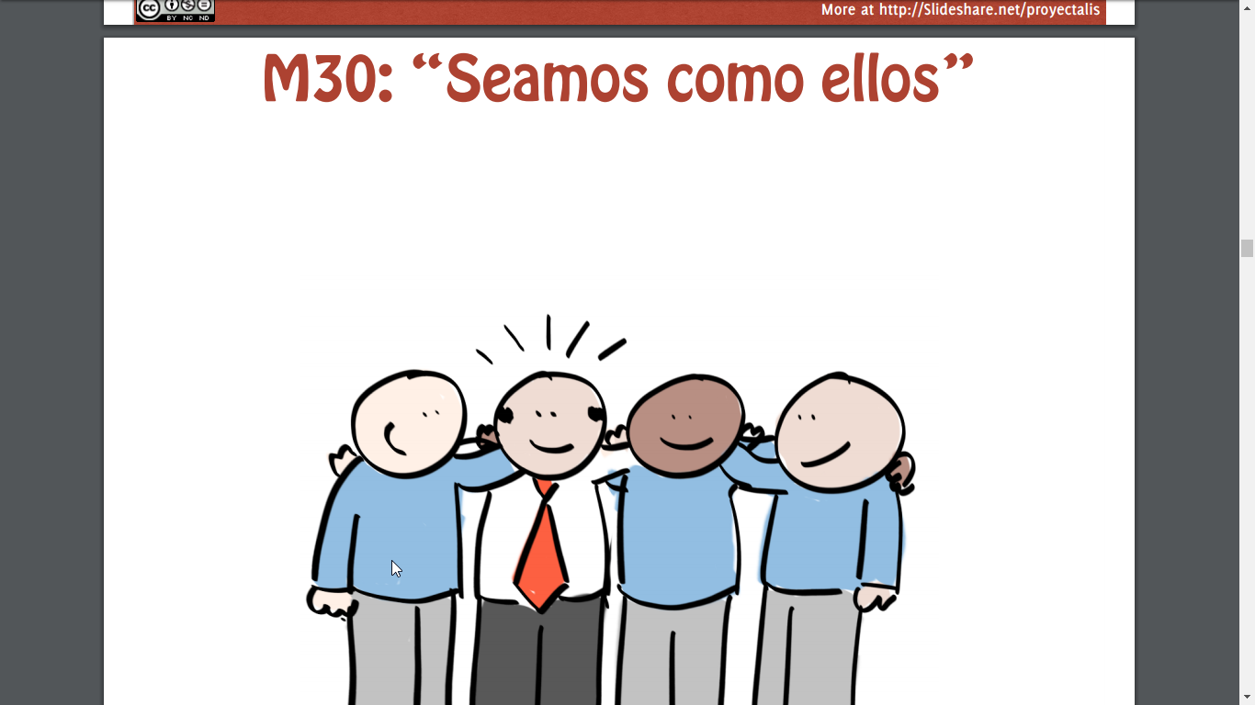
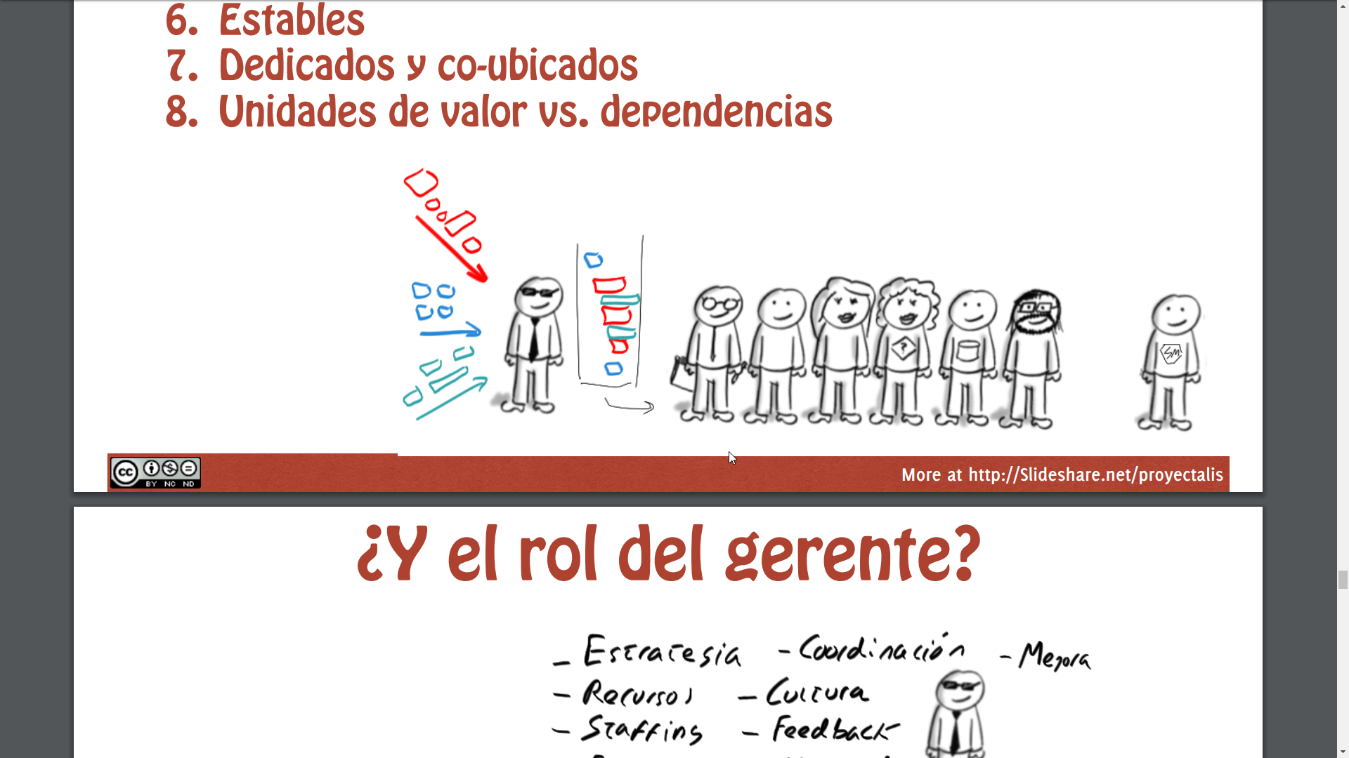
Management 3.0
Centrados en el TODO
Equipos de Alto Rendimiento
Medianos
Cross-funcionales
Auto-organizados
Punto único de entrada
Orientados a producto final
Estables
Dedicados y co-ubicados
Unidades de valor vs. dependencias

Slide 26
Marco Safe - Experian

Slide 27
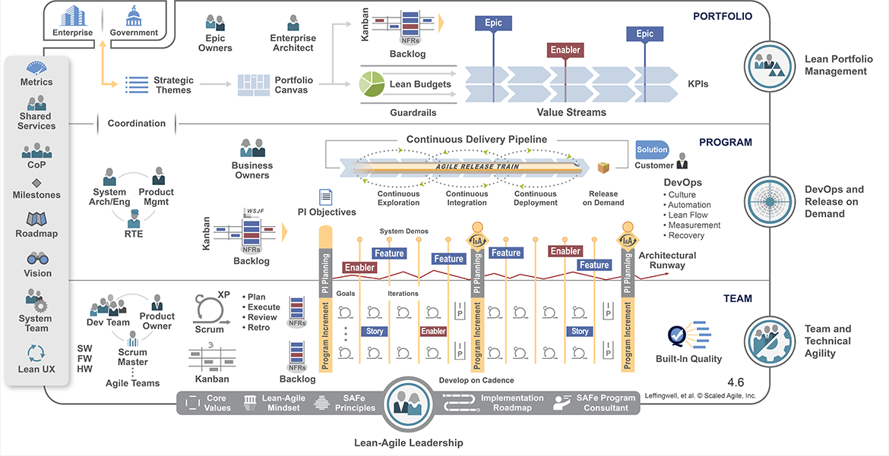

Introducción
Safe es un marco de trabajo de escalado ágil a nivel corporación, basado en practicas lean y Ágil, permite que las organizaciones a través de la definición de un conjunto de buenas practicas y flujos de trabajo, puedan escalar sus practicas agiles desde los equipos operativos hasta la alta gerencia.
www.consultec.es

Slide 28
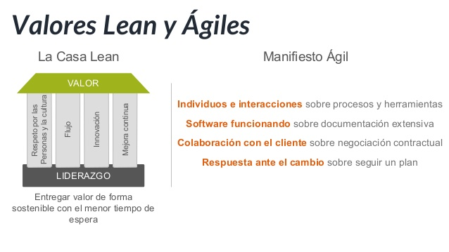
Valores Safe
SAFe se basa principalmente en dos pensamientos: Lean y ágil. Por esta razón adopta los valores base de estos dos cuerpos de conocimiento.
www.consultec.es

Slide 29

















Valores ágiles
Todos trabajan sobre valores y guiados por los Principios Ágiles
Individuos e interacciones
sobre procesos y herramientas
Productos funcionando
sobre documentación extensiva
Colaboración entre áreas
sobre negociación contractual.
Respuesta ante el cambio
sobre seguir un plan.
Principios ágiles
Satisfacción
Del cliente
Los cambios son bienvenidos
Entrega frecuente
Trabajo colaborativo
Equipos Motivados
Comunicación cara a cara
La principal medida de progresos es producto funcionando
Desarrollo sostenible
Excelencia técnica
Simplicidad
Equipos auto-organizados
Mejora Continua

Slide 30







Marco Safe - Experian
Scrum of Scrum
PO Sync
PROGRAM
System
Architect
Product Management
Business Owner
RTE
System Demo
System Demo
PI Planning
System Demo
Inception
Iteration
Iteration
Iteration
Inspect And Adapt
TEAM
Reunion Arquitectura
Planing
Planing
Planing
Innovation and planning
Scrum Master
Refinamiento HU
Execute
Execute
Execute
Daily
Daily
Daily
Dev Team
Review
Review
Review
Product Owner
Retrospective
Retrospective
Retrospective
Program Increment (PI)

Slide 31
Procesos Obligatorios
MARCO DE TRABAJO EXPERIAN
Innovation and planning Inicial
Inception
Refinamiento HU (MPV)
Arquitectura Base
Opcionales
Innovación
Preparación Técnica
Pruebas de Concepto
Capacitaciones
Demanda
Ceremonias Alistamiento
Program Increment (PI)
PI Planning
PI System Demo
Iteration Planning
Iteration Execution
Iteration Retrospective
Iteration Review
Preparación
PI Planing
Inspect and Adapt
System Demo
Innovación
Inspect And Adapt
Refinamiento Backlog
Capacitaciones
Iteration
Daily
Integrar la solución completa
Preparación Técnica
Innovation and Planing
Resolución de Bugs Finales
Instalación Ambiente QA
* System Demo
Refinamiento HU
Procesos Internos
Ceremonias de Implementación

Slide 32
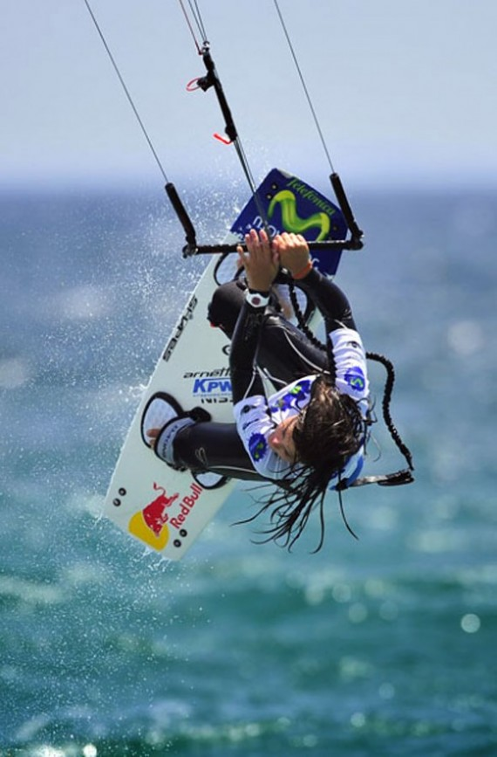

A practicar!!
Productos Náuticos

Slide 33
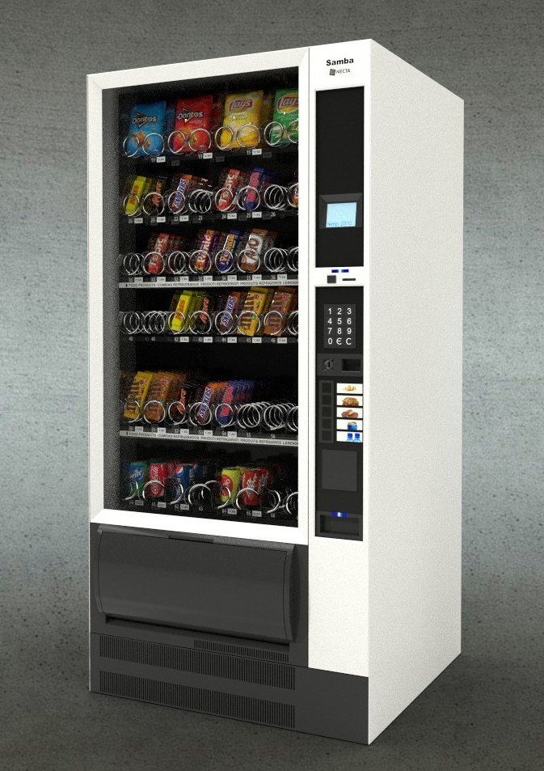

Se quiere lanzar un producto para deportes inexistente en el mercado.
Con el fin de dar una mayor imagen de innovación, este producto se venderá mediante un expendedor automático.
Nuestro propósito es construir un expendedor automático de productos deportivos naútico.
https://es.3dexport.com/3dmodel-snack-vending-machine-72505.htm

Slide 34









ASIGNACIÓN DE ROLES
PROGRAM
System
Architect
Product Management
Business Owner
Scrum of Scrum
PO Sync
RTE
System Demo
System Demo
PI Planning
System Demo
Inception
Iteration1
Iteration 2
Iteration 3
Inspect And Adapt
TEAM
Planing
Planing
Planing
Innovation and planning
Scrum Master
Reunión Arquitectura
Execute
Execute
Execute
Daily
Daily
Daily
Review
Review
Review
Product Owner
Retrospective
Retrospective
Retrospective
Dev Team
Refinamiento HU
Program Increment (PI)

Slide 35
ASIGNACIÓN DE ROLES
PROGRAM
System
Architect
Product Management
Business Owner
Scrum of Scrum
PO Sync
RTE
System Demo
System Demo
PI Planning
System Demo
Inception
Iteration1
Iteration 2
Iteration 3
Inspect And Adapt
TEAM
Planing
Planing
Planing
Innovation and planning
Scrum Master
Reunión Arquitectura
Execute
Execute
Execute
Daily
Daily
Daily
Review
Review
Review
Product Owner
Retrospective
Retrospective
Retrospective
Dev Team
Refinamiento HU
Program Increment (PI)

Slide 36
Marco Safe - Experian
PROGRAM
System
Architect
Product Management
Business Owner
Scrum of Scrum
PO Sync
RTE
System Demo
System Demo
PI Planning
System Demo
Inception
Iteration1
Iteration 2
Iteration 3
Inspect And Adapt
TEAM
Planing
Planing
Planing
Innovation and planning
Scrum Master
Reunión Arquitectura
Execute
Execute
Execute
Daily
Daily
Daily
Review
Review
Review
Product Owner
Retrospective
Retrospective
Retrospective
Dev Team
Refinamiento HU
Program Increment (PI)

Slide 37




Product Vision Board
Nombre del Proyecto:
Frase Representativa:
¿Para quién es el producto?
¿Qué necesidades tiene el cliente?
Producto
Valor

Slide 38
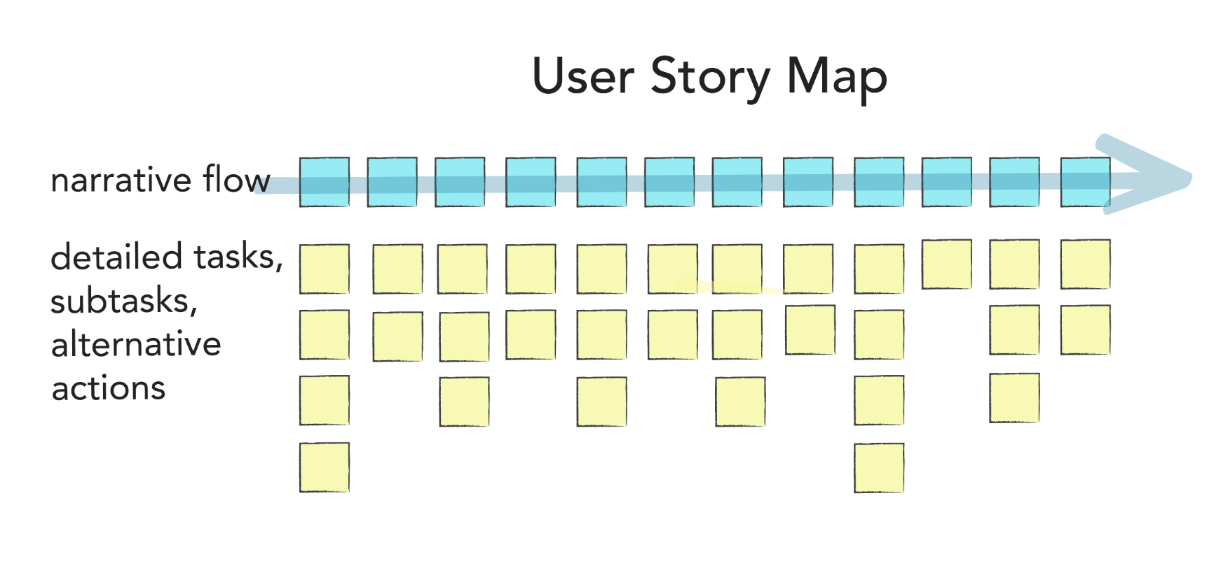

Slide 39
Product Backlog
ID | Requisitos iniciales | Valor Negocio
1 | Marca de cliente: El consumidor podrá ver con claridad el nombre de la marca deportiva y una foto o dibujo de temática marina desde una distancia de 3 metros. | 1000
2 | Producto: El consumidor podrá recoger el producto de una cajita específica. | 900
3 | Recipiente para pago: El consumidor podrá pagar el producto depositando un billete en una cajita específica. | 800
4 | Transporte: El cliente podrá trasladar el expendedor al lugar de venta, mínimo 15 pasos sin que se rompa. | 700
5 | Globos: El consumidor verá en cada uno los 2 laterales del expendedor 3 globos de 40 centímetros de diámetro (6 globos en total), para dar una imagen de diversión del deporte náutico | 300
6 | Barcos: El consumidor verá en los 2 laterales del expendedor 3 barcos de papel (6 barcos en total), para reforzar la imagen de deporte y hacer marketing de próximos productos. | 100

Slide 40

Marco Safe - Experian
PROGRAM
System
Architect
Product Management
Business Owner
Scrum of Scrum
PO Sync
RTE
System Demo
System Demo
PI Planning
System Demo
Inception
5 MIN
Iteration1
Iteration 2
Iteration 3
Inspect And Adapt
TEAM
Planing
Planing
Planing
Innovation and planning
Scrum Master
Reunión Arquitectura
Execute
Execute
Execute
Daily
Daily
Daily
Review
Review
Review
Product Owner
Retrospective
Retrospective
Retrospective
Dev Team
Refinamiento HU
Program Increment (PI)

Slide 41
Marco Safe - Experian
PROGRAM
System
Architect
Product Management
Business Owner
Scrum of Scrum
PO Sync
RTE
System Demo
System Demo
PI Planning
System Demo
Inception
Iteration1
Iteration 2
Iteration 3
Inspect And Adapt
TEAM
Planing
Planing
Planing
Innovation and planning
Scrum Master
Reunión Arquitectura
Execute
Execute
Execute
Daily
Daily
Daily
Review
Review
Review
Product Owner
Retrospective
Retrospective
Retrospective
Dev Team
Refinamiento HU
Program Increment (PI)
5 MIN

Slide 42
Marco Safe - Experian
PROGRAM
System
Architect
Product Management
Business Owner
Scrum of Scrum
PO Sync
RTE
System Demo
System Demo
PI Planning
System Demo
Inception
Iteration1
Iteration 2
Iteration 3
Inspect And Adapt
TEAM
Planing
Planing
Planing
Innovation and planning
Scrum Master
Reunión Arquitectura
Execute
Execute
Execute
Daily
Daily
Daily
Review
Review
Review
Product Owner
Retrospective
Retrospective
Retrospective
Dev Team
Refinamiento HU
Program Increment (PI)

Slide 43
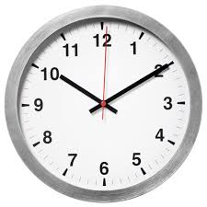
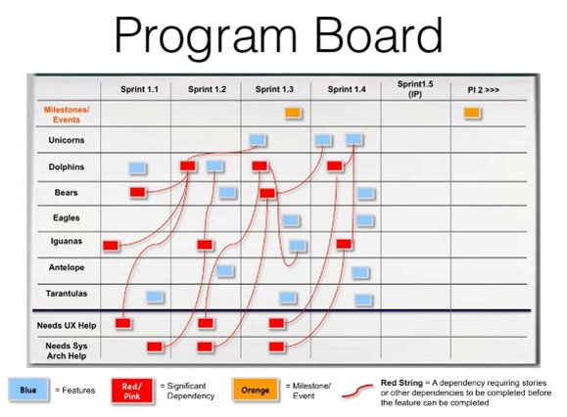
5 MIN.

Slide 44
Marco Safe - Experian
PROGRAM
System
Architect
Product Management
Business Owner
Scrum of Scrum
PO Sync
RTE
System Demo
System Demo
PI Planning
System Demo
Inception
Iteration1
Iteration 2
Iteration 3
Inspect And Adapt
TEAM
Planing
Planing
Planing
Innovation and planning
Scrum Master
Reunión Arquitectura
Execute
Execute
Execute
Daily
Daily
Daily
Review
Review
Review
Product Owner
Retrospective
Retrospective
Retrospective
Dev Team
Refinamiento HU
Program Increment (PI)

Slide 45
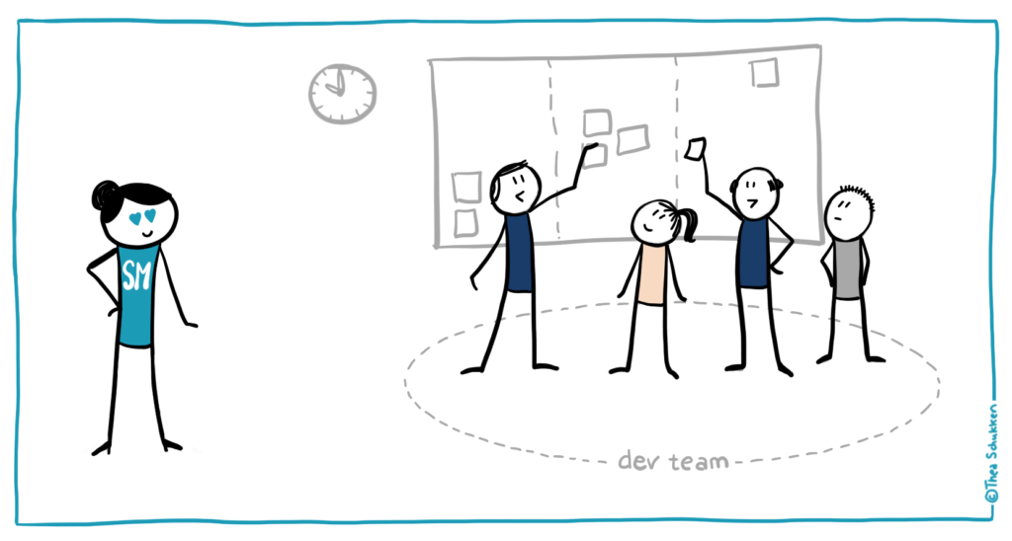
ITERACIÓN 1
ITERACION 1 | MINUTOS
Ejecución Iteración | 8
Integración de Desarrollos | 2
Review | 2
Retrospectiva | 2
System Demo Presentación al P.M Y B.O | 2
DAILY
MIN 4

Slide 46
Product Backlog – 2 Iteración
ID | Requisitos adicionales | Valor Negocio
1 | Nuestro cliente, al ver los colores con que se está elaborando el expendedor, se da cuenta de que debería predominar el color negro, en línea con la próxima campaña de cambio de imagen corporativa en la que predomina este color. Color negro: El consumidor verá que el color negro predomina en el expendedor, en línea con la nueva imagen de marca. | 600
2 | Foto de experto: El consumidor verá en el expendedor una foto de un experto del deporte con un texto donde explique las excelencias del nuevo producto, para dar confianza al consumidor. | 200

Slide 47
ITERACIÓN 2
ITERACION 2 | MINUTOS
Planeación Iteración | 3
Ejecución Iteración | 8
Integración de Desarrollos | 2
Review | 2
Retrospectiva | 2
System Demo Presentación al P.M Y B.O | 2
DAILY
MIN 4

Slide 48
Product Backlog – 3 Iteración
ID | Requisitos adicionales | Valor Negocio
1 | El departamento de marketing de nuestro cliente ha ideado otro producto que es una variante del anterior y tiene mucho interés por saber cual de los dos se venderá más. Producto adicional: El consumidor podrá recoger otro tipo de producto de otra cajita específica. | 500
2 | Algunos consumidores han comentado que el expendedor podría ser más atractivo. Globos grandes*: El consumidor verá en cada uno de los 2 laterales del expendedor 2 globos de 80 centímetros de diámetro (4 globos en total), en lugar de 4 de los anteriores de 40 cm, para reforzar la imagen de diversión del deporte. | 150

Slide 49
ITERACIÓN 3
ITERACION 3 | MINUTOS
Planeación Iteración | 2
Ejecución Iteración | 8
Integración de Desarrollos | 2
Review | 2
Retrospectiva | 2
System Demo Presentación al P.M Y B.O | 2
Innovation and Planing | 2
Inspect & Adapt | 2
DAILY
MIN 4

Slide 50



